Slide 1





CHÀO MỪNG
CÁC THẦY CÔ VỀ DỰ GIỜ
LỚP: 8A
MÔN: TOÁN
Giáo viên: Đinh Thị Lý

Slide 2
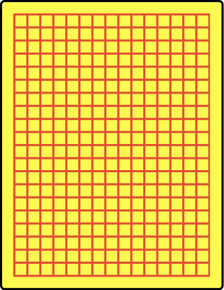
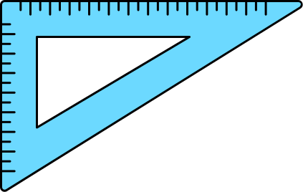

KHỞI ĐỘNG

Slide 3
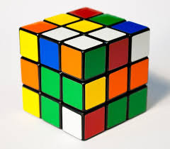

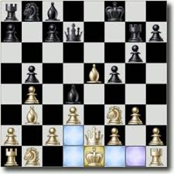
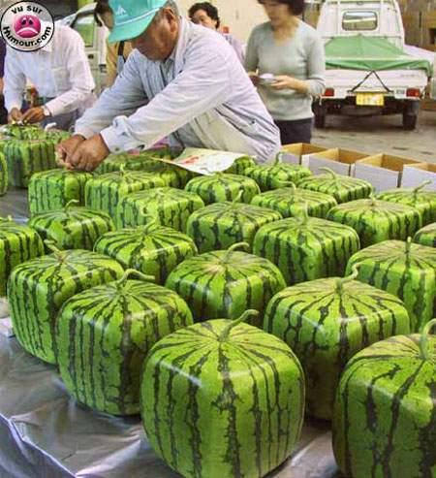

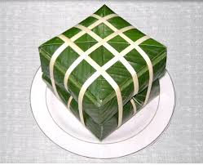
MỘT SỐ HÌNH ẢNH TRONG THỰC TẾ

Slide 4


BÀI 7: HÌNH VUÔNG

Slide 5
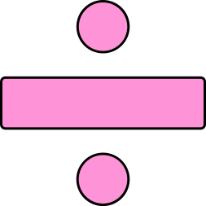



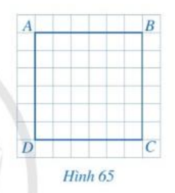


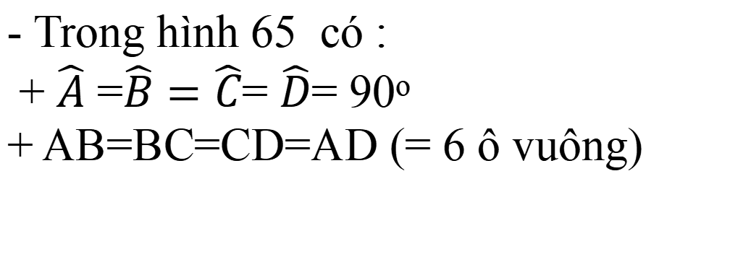
I. ĐỊNH NGHĨA
Thảo luận cặp đôi hoàn thành HĐ1
Cho biết các góc và các cạnh của tứ giác ABCD ở Hình 65 có đặc điểm gì?
HĐ1:
Giải
- Trong hình 65 có :
+ $\hat{A}$ =$\hat{B}=\hat{C}$= $\hat{D}$= 90º
+ AB=BC=CD=AD (= 6 ô vuông)

Slide 6
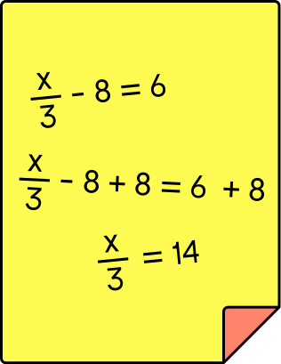
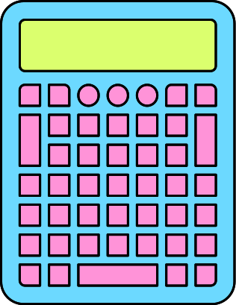
KẾT LUẬN
Hình vuông là tứ giác có bốn góc vuông và bốn cạnh bằng nhau.

Slide 7
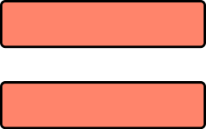

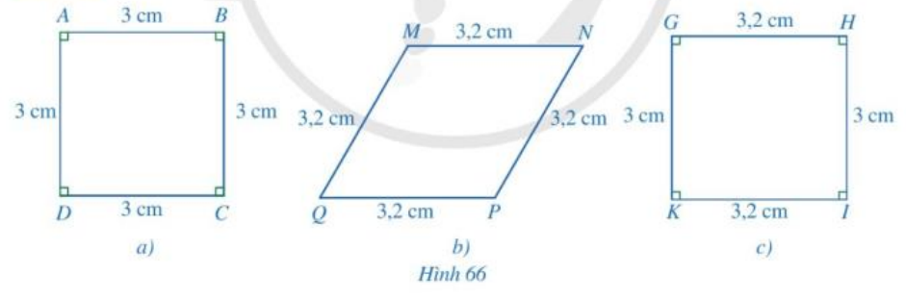

VÍ DỤ 1
Ở hình 66 tứ giác nào là hình vuông vì sao?

Slide 8
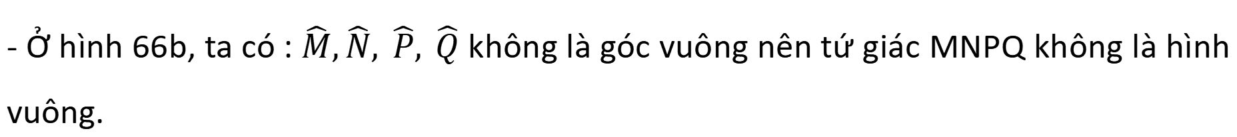
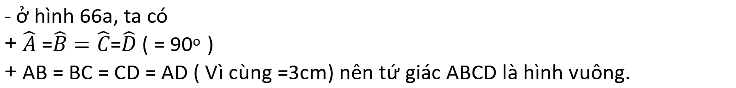
Giải
- ở hình 66a, ta có
+ $\hat{A}$ =$\hat{B}=\hat{C}$=$\hat{D}$ ( = 90º )
+ AB = BC = CD = AD ( Vì cùng =3cm) nên tứ giác ABCD là hình vuông.
- Ở hình 66b, ta có : $\hat{M},\hat{N}, \hat{P}, \hat{Q}$ không là góc vuông nên tứ giác MNPQ không là hình vuông.
- Ở hình 66c , ta có GH ≠ HI ( Vì 3,2cm ≠ 3cm) nên tứ giác GHIK không phải là hình vuông.

Slide 9

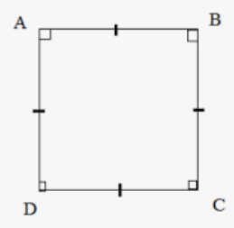


II. TÍNH CHẤT
HĐ 2:
Thảo luận cặp đôi hoàn thành HĐ2.
Mỗi hình vuông có là một hình chữ nhật hay không?
Mỗi hình vuông có là một hình thoi hay không?
Giải
a) Mỗi hình vuông là một hình chữ nhật (do nó có 4 góc vuông).
b) Mỗi hình vuông là một hình thoi (do nó có 4 cạnh bằng nhau).

Slide 10
*Nhận xét: Hình vuông có tất cả các tính chất của hình chữ nhật và hình thoi.
Hình chữ nhật
Hình vuông
Hình thoi
2
1
Cạnh
- Các cạnh đối song song
- Các cạnh đối bằng nhau
Cạnh:
- Các cạnh đối song song
- Các cạnh bằng nhau.
Cạnh
- Các cạnh đối song song
- Các cạnh bằng nhau
Góc:
- Các góc bằng nhau và bằng 90º.
Góc
- Các góc bằng nhau (=90⁰)
 Góc
- Các góc đối bằng nhau
  Đường chéo:
Hai đường chéo bằng nhau ,vuông góc nhau ,cắt nhau tại trung điểm mỗi đường.
-Hai đường chéo là các đường phân giác của các góc ở đỉnh.
Đường chéo
- Hai đường chéo cắt nhau
tại trung điểm mỗi đường
- Hai đường chéo bằng nhau
Đường chéo
- Hai đường chéo cắt nhau
tại trung điểm mỗi đường
- Hai đường chéo vuông góc với nhau
- Hai đường chéo là các đường phân giác của các góc ở đỉnh

Slide 11


Định lý:
Trong một hình vuông:
a) Các cạnh đối song song;
b) Hai đường chéo bằng nhau, vuông góc với nhau và cắt nhau tại trung điểm của mỗi đường;
c) Hai đường chéo là các đường phân giác của các góc ở đỉnh.

Slide 12


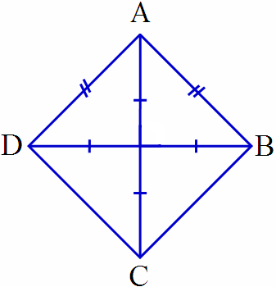

VÍ DỤ 2
Cho Cho hình vuông ABCD có hai đường chéo AC và BD cắt nhau tại O. Chứng minh tam giác OAB,OBC,OCD,ODA là những tam giác vuông cân.
Giải
Do ABCD là hình vuông nên AC = BD, AC ⊥ BD, AC và BD cắt nhau tại trung điểm O của mỗi đường.
o
Suy ra các tam giác OAB,OBC,OCD,ODA là những tam giác vuông tại O. Và OA = OB = OC = OD
Suy ra các tam giác OAB,OBC, OCD, ODA là những tam giác vuông cân.
Hình 67

Slide 13


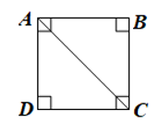


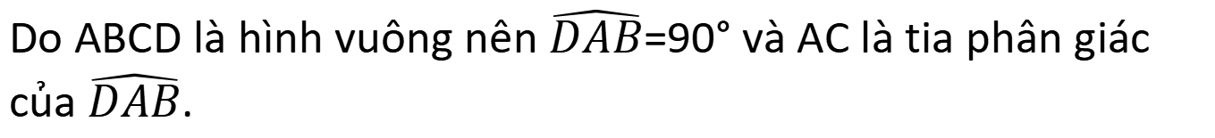
LUYỆN TẬP 1
HOẠT ĐỘNG THEO NHÓM BÀN
Cho Cho hình vuông ABCD. Tính số đo các góc CAB, DAC.
Giải
Do ABCD là hình vuông nên $\hat{DAB}$=90° và AC là tia phân giác của $\hat{DAB}$.
Do đó $\hat{CAB}$=$\hat{DAC}$=1/2.$\hat{DAB}$= 1/2.90°=45°

Slide 14

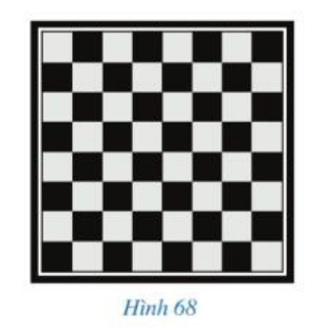

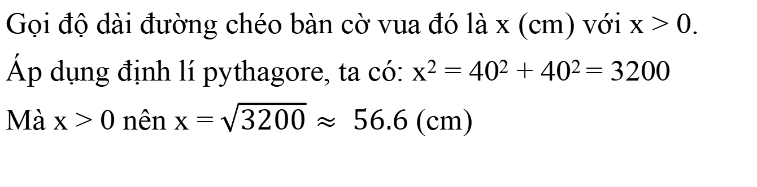
VÍ DỤ 3
Một mặt bàn cờ vua có dạng hình ô vuông với độ dài cạnh là 40 cm (Hình 68) độ dài đường chéo của mặt bàn cờ vua đó là bao nhiêu centimet làm tròn kết quả đến hàng phần mười?
Giải
Gọi độ dài đường chéo bàn cờ vua đó là x (cm) với x > 0.
Áp dụng định lí pythagore, ta có: x² = 40² + 40² = 3200
Mà x > 0 nên x =$\sqrt{3200}≈ 56.6$ (cm)

Slide 15
1. Hình chữ nhật có hai cạnh kề .....................
là hình vuông.
bằng nhau
A
B
D
C

Slide 16
vuông góc
2. Hình chữ nhật có hai đường chéo ..................
với nhau là hình vuông.
A
B
D
C

Slide 17
3 -
phân giác
3. Hình chữ nhật có một đường chéo là ......................
của một góc là hình vuông.
A
B
A
D
C

Slide 18
4. Hình thoi có một góc ............... là hình vuông
vuông
A
B
A
D
C

Slide 19
5. Hình thoi có hai đường chéo ....................
là hình vuông.
bằng nhau
D
A
B
C

Slide 20
III. DẤU HIỆU NHẬN BIẾT
Có 2 cạnh kề bằng nhau
Hình chữ nhật
Có 2 đường chéo vuông góc với nhau
Hình vuông
Có 1 đường chéo là đường phân giác của một góc
Có 1 góc vuông
Hình thoi
Có 2 đường chéo bằng nhau

Slide 21
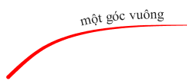
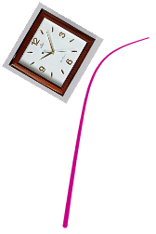
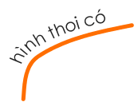

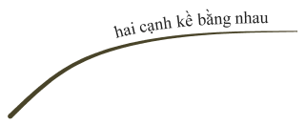



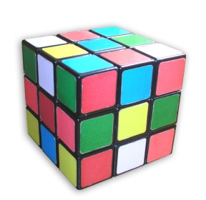

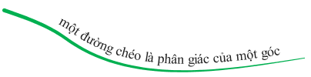
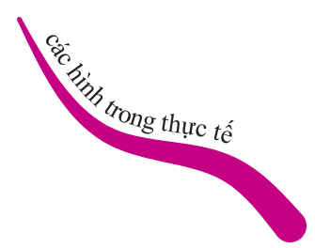






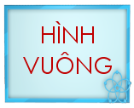
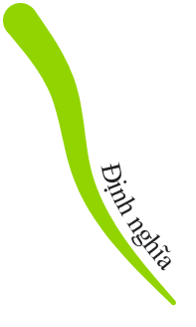

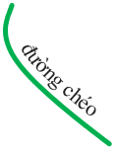

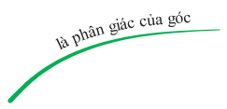

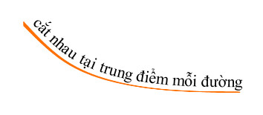
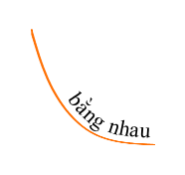
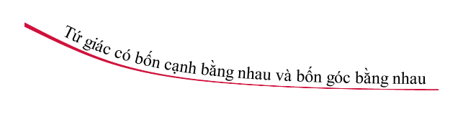

Slide 22
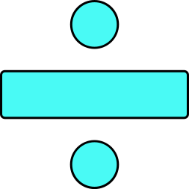


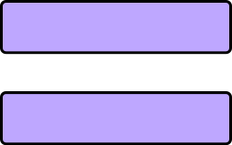



LUYỆN TẬP

Slide 23

AI NHANH HƠN?
Câu 1: Chọn câu sai:Tứ giác có hai đường chéo bằng nhau là:
Hình thang cân
B Hình vuông
C. Hình thoi
D. Hình chữ nhật

Slide 24
AI NHANH HƠN?
Câu 2: Chọn câu Đúng:
A. Tứ giác có 2 đường chéo vuông góc với nhau à hình thoi
B. Tứ giác có 2 đường chéo bằng nhau là hình chữ nhật
C. Hình chữ nhật có 2 đường chéo vuông góc là hình vuông
D. Hình chữ nhật có 2 đường chéo bằng nhau là hình vuông

Slide 25
AI NHANH HƠN?
Câu 3: Cho hình vuông ABCD. Trên các cạnh AB, BC, CD, DA lần lượt lấy các điểm E, F, G, H sao cho AE = BF = CG = DH sao cho AE = BF = CG = DH. Tứ giác EFGH là hình gì?
Hình chữ nhật B. Hình vuông
C. Hình bình hành D. Hình thoi

Slide 26
AI NHANH HƠN?
Câu 4: Hình thoi ABCD cần có thêm điều kiện gì sau đây để trở thành hình vuông:
A. AC = BD
B. AC BD
C. AB = BC
D. AB = AC
┴

Slide 27
Chuyện cổ
tích về tứ giác

Slide 28

Hình Thang
Ngày xửa ngày xưa, có một gia tộc là tứ giác lớn mạnh nhất vùng. Qua thời gian dài, chúng tiến hóa, tuy vẫn có 4 cạnh nhưng trong đó có 2 cạnh đối song song được gọi là hình thang.

Slide 29
Hình Thang Cân, Hình Thang Vuông Và Hình Bình Hành
Hình Thang
Sau đó hình thang tiếp tục phát triển và tạo ra 3 người con
Đều sở hữu những đặc tính của Hình Thang ( 2 cạnh đối song song ) nhưng 3 anh em vẫn có những đặc điểm khác nhau. Anh em họ là: +Hình Thang Vuông
+Hình Thang Cân
+Hình Bình Hành

Slide 30
Hình Thang Cân, Hình Thang Vuông và
Hình Bình Hành
+ Có 2 đường chéo bằng nhau
+ Có 2 góc kề 1 đáy bằng nhau
+ Có 2 cạnh bên bằng nhau
+ Có 1 góc vuông
+ Các góc đối bằng nhau
+ Hai đường chéo cắt nhau tại trung điểm của mỗi đường
+ Các cạnh đối song song và bằng nhau

Slide 31
Hình Thang Cân, Hình Thang Vuông và Hình Bình Hành
Cả 3 hình chung sống với nhau và nhận ra khuyết điểm của mình nên cả 3 hình đã kết hợp lại và tạo thành một hình khác là Hình Chữ Nhật.
Hình này đều có những đặc điểm của các hình trên.

Slide 32
Hình Chữ Nhật
- Các cạnh đối song song và bằng nhau.
Hai đường chéo bằng nhau và cắt nhau tại trung điểm của mỗi đường.
Các góc đều bằng 90 độ

Slide 33
Credits
Hình Chữ Nhật, Hình Thoi
- Hình Chữ Nhật có một người em cùng cha khác mẹ là Hình Thoi.
- Hình Thoi khác hẳn Hình Chữ Nhật vì vậy nên 2 hình luôn đố kị nhau.
+ Các cạnh bằng nhau
+ Các góc đối bằng nhau.
+ Hai đường chéo vuông góc với nhau và cắt tại trung điểm mỗi đường.
+ Hai đường chéo là các đường phân giác của các góc ở đỉnh.

Slide 34
Hình Vuông
Hình Chữ Nhật, Hình Thoi
Qua nhiều năm, con cháu của Hình Chữ Nhật và Hình Thoi đã thay đổi, sống hài hòa với nhau và kết hợp với nhau tạo ra một chủng tứ giác mới gọi là Hình Thoi Chữ Nhật có biệt danh là Hình Vuông.

Slide 35
Hình Vuông
Tuy cha mẹ mang những đặc điểm khác nhau nhưng Hình Vuông đã may mắn có được tất cả các đặc điểm của Hình Thoi và Hình Chữ Nhật.
+ Hình vuông có tất cả các tính chất của hình chữ nhật và hình thoi.
+ Hai đường chéo của hình vuông vừa bằng nhau vừa vuông góc với nhau và cắt nhau tại trung điểm của mỗi đường. Hai đường chéo là các đường phân giác của các góc ở đỉnh.

Slide 36

Tổng kết
Thank you!

Slide 37

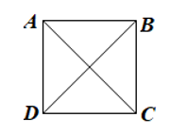

Bài 1: (SGK – trang 119)
Cho hình thoi ABCD có AC = BD . Chứng minh ABCD là hình vuông
Giải
Do ABCD là hình thoi nên cũng là hình bình hành.
Hình bình hành có hai đường chéo AC và BD bằng nhau nên là hình chữ nhật.
Mà AD = AB (do ABCD là hình thoi)
Hình chữ nhật ABCD có hai cạnh kề bằng nhau (AD = AB) nên là hình vuông.
Hình thoi có hai đường chéo bằng nhau là hình vuông

